Slide 1
Projeto Serviços Elétricos
Integrantes:
Bruno Ribeiro Gammaro Ciro Hideki Artiga Watanabe Leonardo Filter Friedrich Luiz Felipe Vitor Pedro Henrique Pinto de Lacerda Victor Ribeiro Gammaro

Slide 2
A Polo é uma empresa de engenharia fundada em 2011 com o objetivo de empreender tanto no ramo de serviços de engenharia elétrica (manutenção, instalação, análise e projetos) como no comércio de materiais e equipamentos elétricos. O foco da empresa desde então tem sido a busca por soluções personalizadas à demanda dos nossos clientes, entre os principais estão:

Slide 3
Elaboração de laudos:
Análise de óleo isolante (fisico-quimico e cromatografica)
Aterramento e sistema de proteção contra descargas atmosféricas (SPDA)
Isolação de equipamentos de proteção EPI e EPC
NR-10
Projetos:
Cabine primária e subestação de energia de média e baixa tensão
SPDA
Montagem de painéis, banco de capacitores
Diagramas unifilar em geral
Montagem e/ou instalação:
Painéis elétricos
Transformadores
Geradores
Banco de capacitores

Slide 4
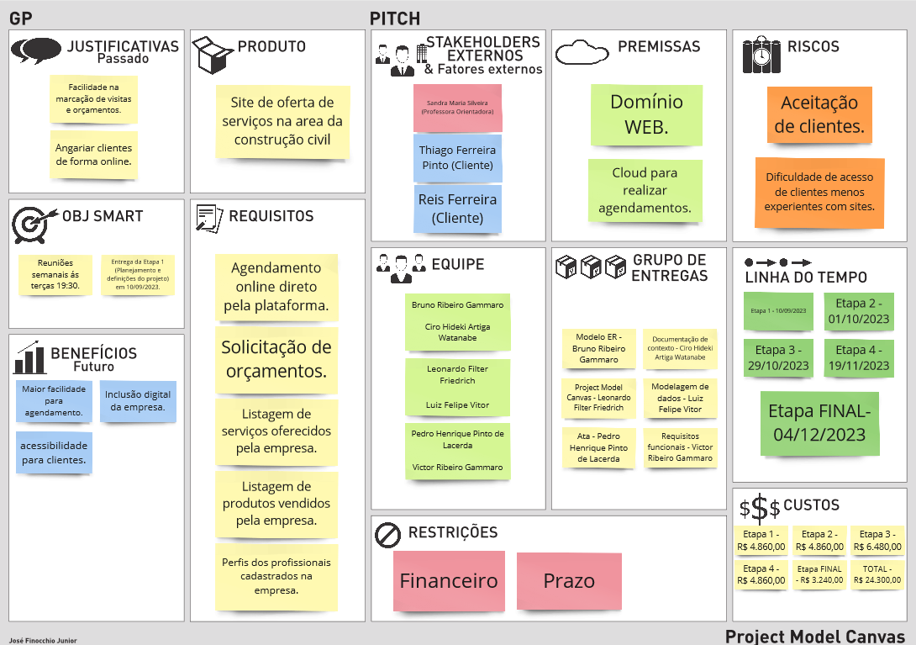

Slide 5

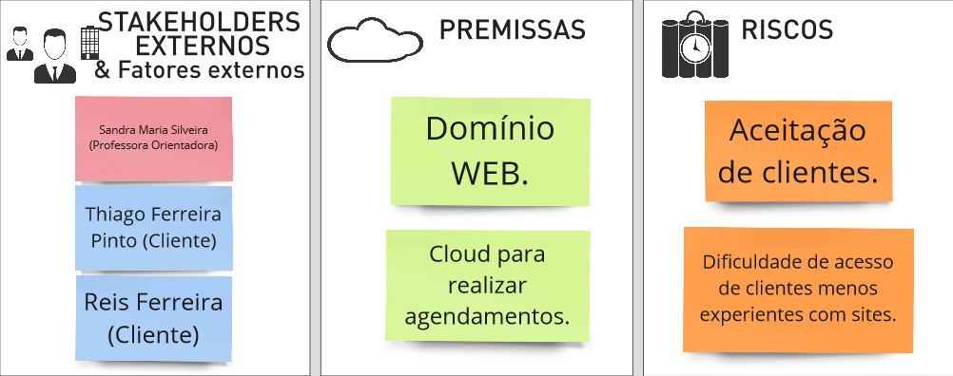

Slide 6
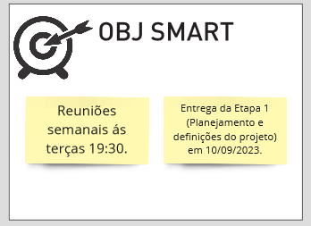
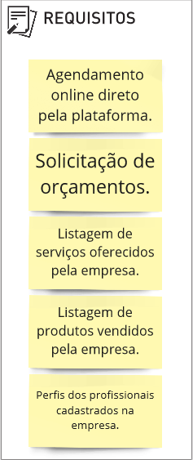


Slide 7
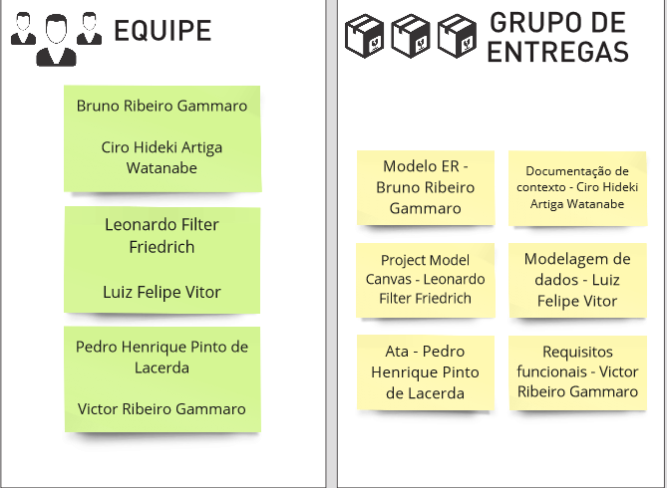

Slide 8

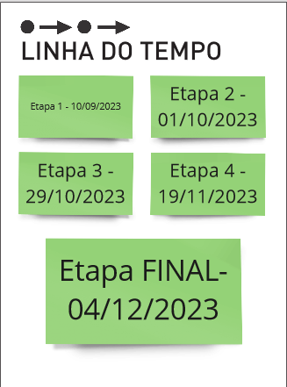
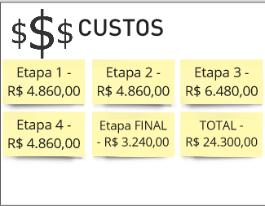

Slide 9
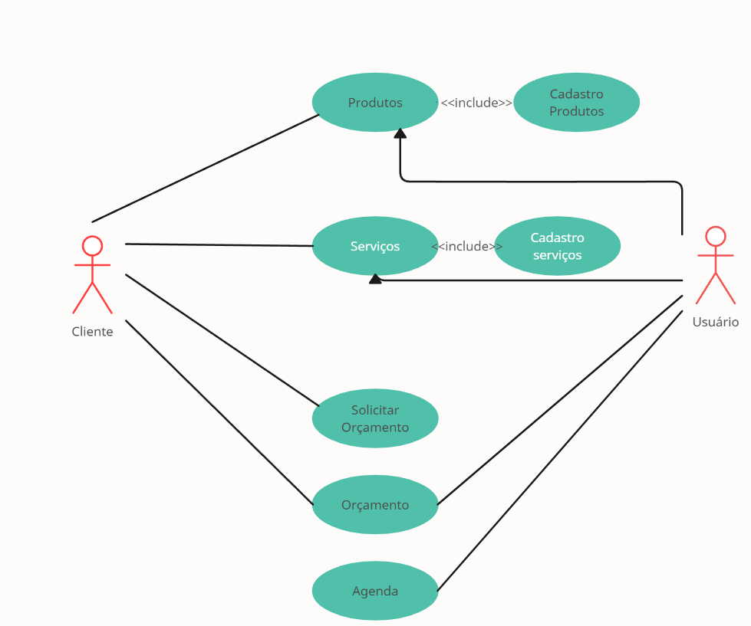
Casos de uso:

Slide 10
Agradecemos a atenção!
Link de projeto:
https://github.com/ICEI-PUC-Minas-PMV-ADS/pmv-ads-2023-2-e5-proj-empext-t1-pmv-ads-2023-2-e5-projservicoseletricos

